Slide 1
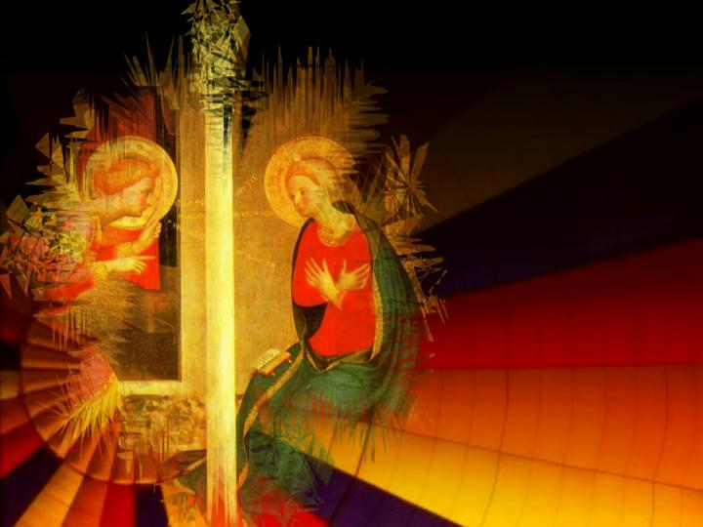
Del evangelio
según san Lucas

Slide 2
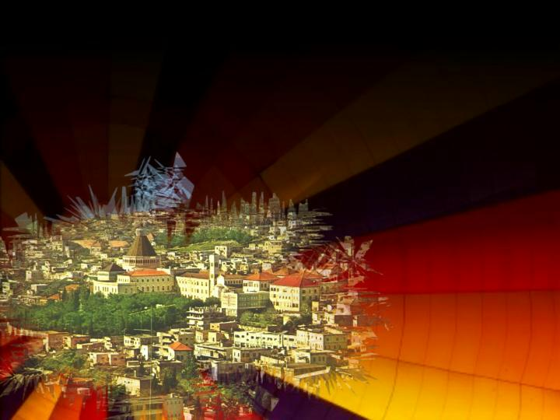
Al sexto mes, fue enviado el ángel Gabriel, a una ciudad de Galilea llamada Nazaret, a una virgen prometida con un hombre de la casa de David,
llamado José.
La virgen se llamaba María

Slide 3
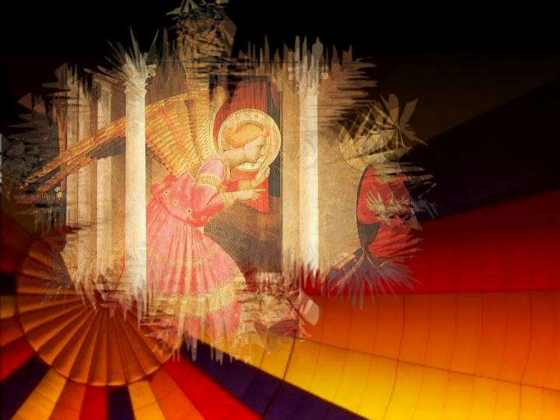
Entrando donde estaba ella, le dijo:
“¡Alégrate, llena de gracia,
el Señor está contigo!”.

Slide 4
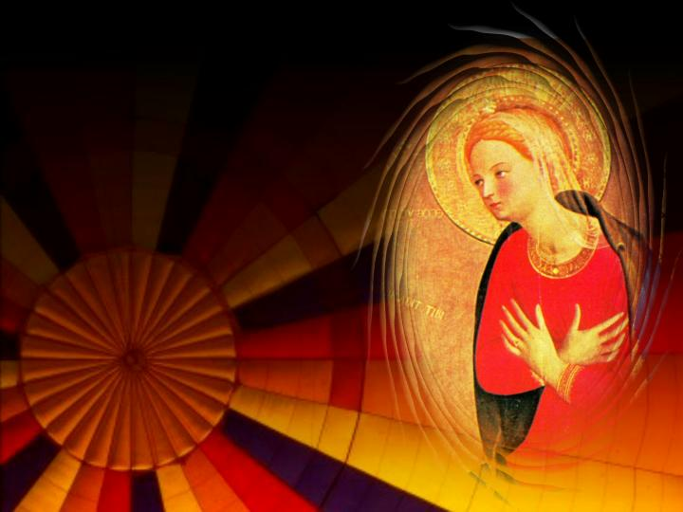
Ante estas palabras, ella se turbó y se preguntaba qué signficaba tal saludo.
El ángel le dijo: “No temas, María, porque has hallado gracia ante Dios.

Slide 5
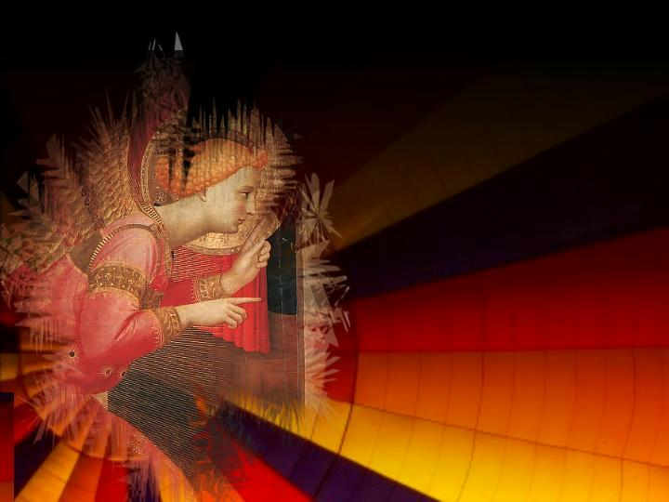
He aquí que concebirás un hijo, lo darás a luz y lo llamarás Jesús. Será Grande, será llamado Hijo del Altísimo;
El Señor Dios le dará el trono de David su padre y reinará para siempre sobre la casa de Jacob y su reino no tendrá fin”.

Slide 6
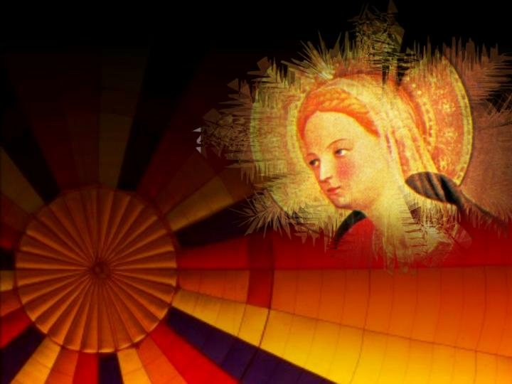
Entonces María
dijo al ángel:
“¿Cómo será eso, si no conozco varón?

Slide 7
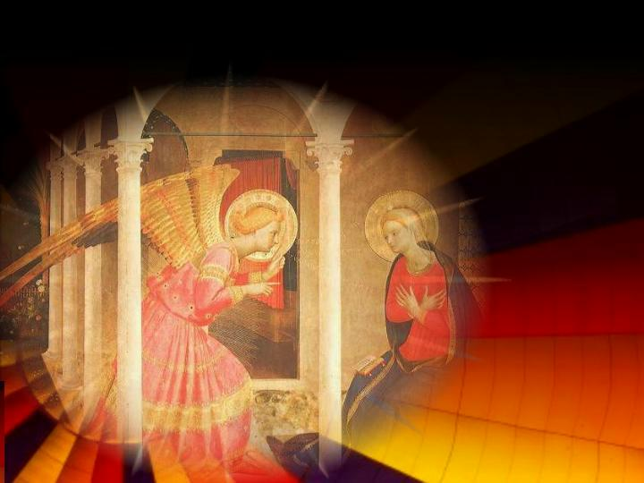
El ángel le respondió: “El Espíritu Santo descenderá sobre ti y el poder del Altísimo te cubrirá con su sombra.

Slide 8
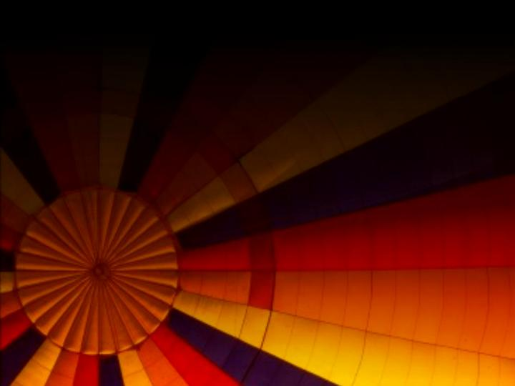
Por eso, el que va a nacer será santo y será llamado Hijo de Dios.

Slide 9
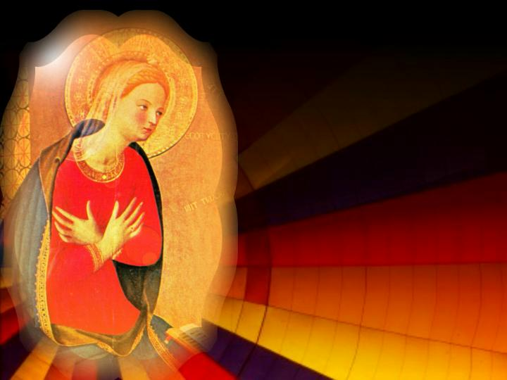
Mira, tu pariente Isabel también ha concebido un hijo en su vejez y ya está de seis meses la que llamaban estéril:
Nada de lo dicho por el Señor es para Él imposible.

Slide 10
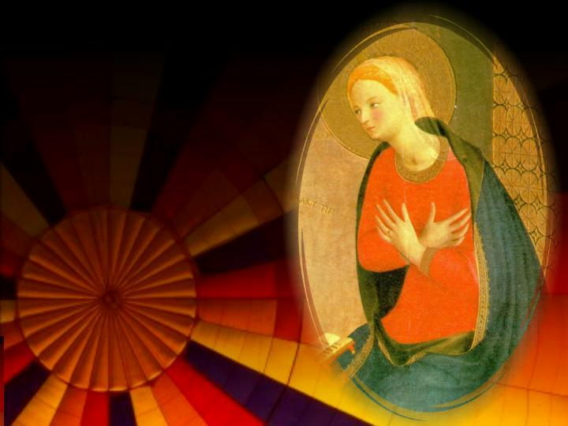
Entonces María dijo: “He aquí la sierva del Señor, hágase en mi como has dicho”.
Y el ángel la dejó.
PALABRA DE DIOS

Slide 11
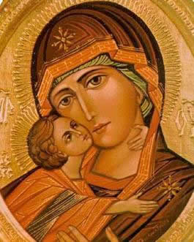
MARIA
(Comentario Benedicto XVI, de la homilía 8-12-2005)

Slide 12
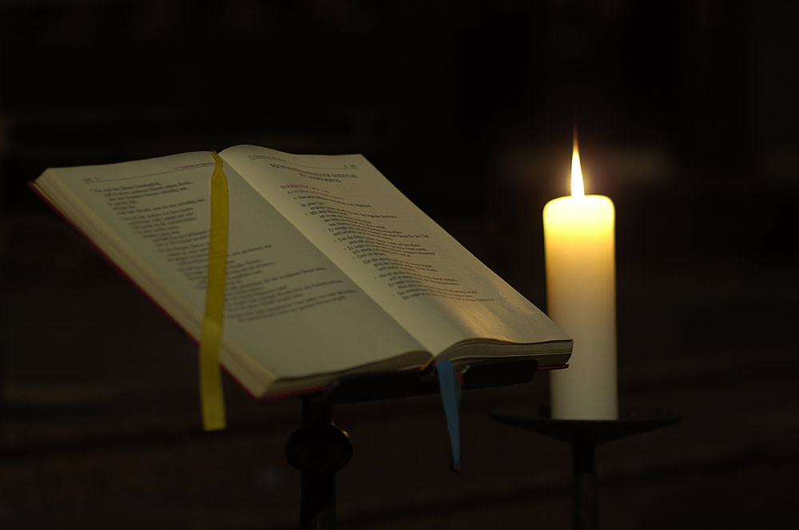
… Entrando donde ella el ángel le dijo:
”¡Alégrate, llena de gracia, el Señor está contigo... No temás porque has hallado gracia delante de Dios. He aquí que concebirás un hijo y lo darás a luz y lo llamarás (Lc. 1, 28)

Slide 13
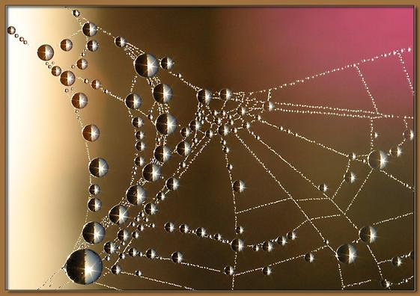
El saludo del ángel está tejido de hilos del Antiguo Testamento, especialmente del profeta Sofonías.

Slide 14
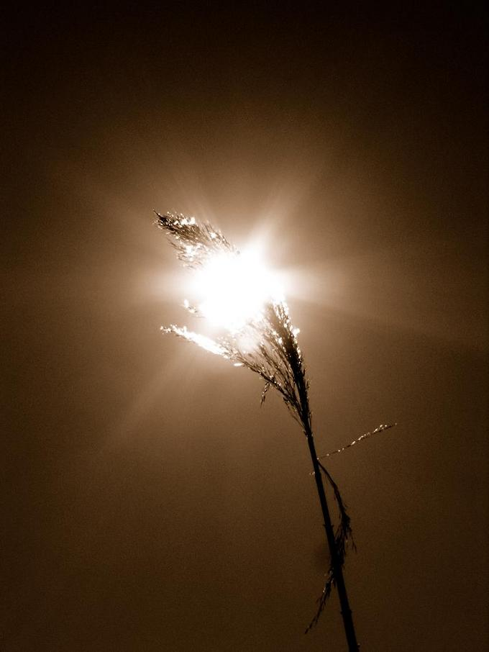
Esto hace ver que María, la humilde mujer de provincia que proviene de una estirpe sacerdotal y porta en sí el gran patrimonio sacerdotal de Israel, es “el resto santo” de Israel al que los profetas, en todos los periodos penosos y de tinieblas, han hecho referencia.

Slide 15
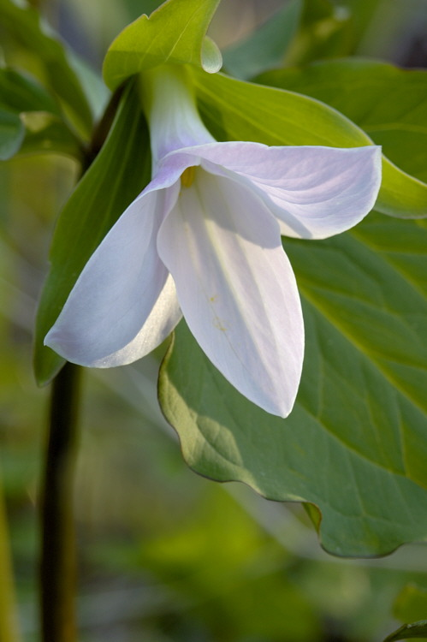
En ella está presente la verdadera Sión, la pura, la morada viviente de Dios. En ella habita Dios. En ella encuentra el lugar de su reposo.

Slide 16
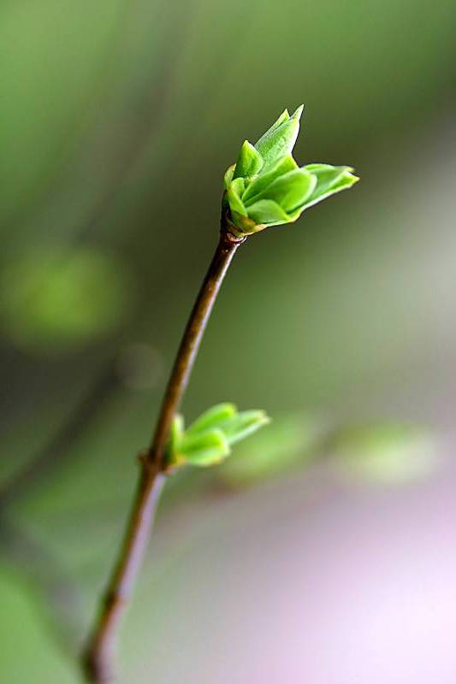
Ella es la casa viviente de Dios, el cual no habita en edificios de piedra, sino en el corazón vivo del ser humano. Ella es el brote que, en la oscura noche invernal de la historia, rebrota del tronco abatido de David.

Slide 17
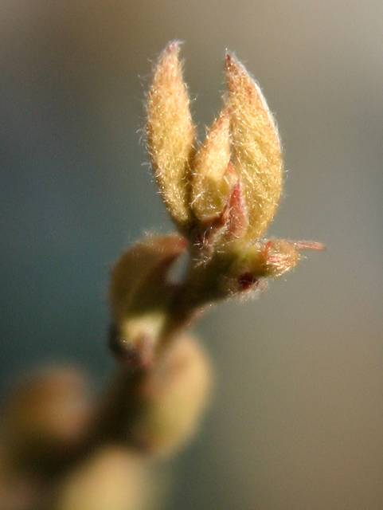
En ella se cumple la palabra del Salmo: "La tierra ha dado su fruto" (67,7). Ella es el retoño del que deriva el árbol de la redención y de los redimidos.
Dios no ha fracasado.

Slide 18
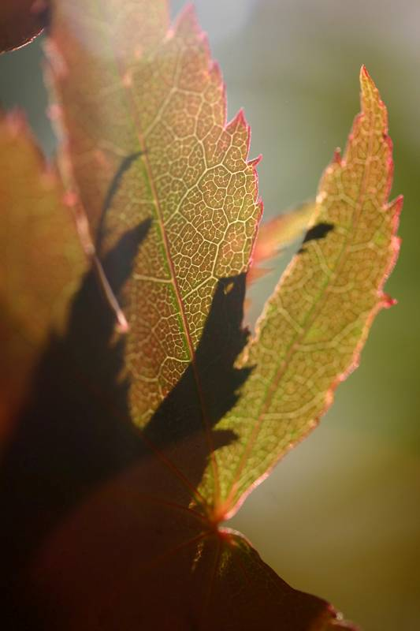
En la humildad de la casa de Nazaret vive el Israel santo, el resto puro. Dios ha salvado a Su pueblo. Del tronco abatido refulge nuevamente su historia, convietiéndose en una nueva fuerza viva que orienta y llena el mundo.

Slide 19
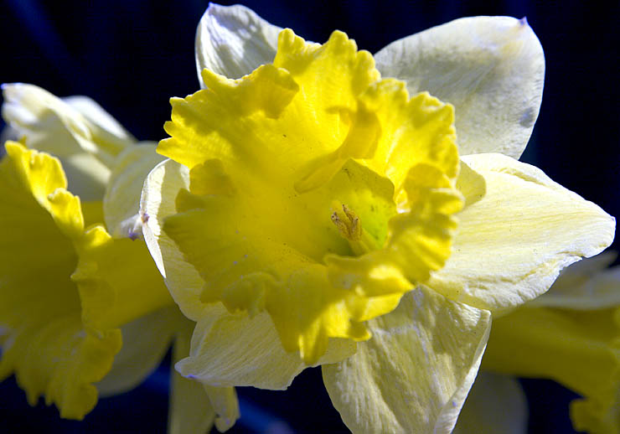
Maria es Israel santo; ella dice "sí" al Señor, se hace totalmente disponible a su querer y se convierte así en el templo viviente de Dios.

Slide 20
El Señor Dios llamó al hombre y le dijo: “¿Dónde estás? … Respondió el hombre: “He oído tu paso, he tenido miedo y me he escondido” (Genesi 3, 9)

Slide 21
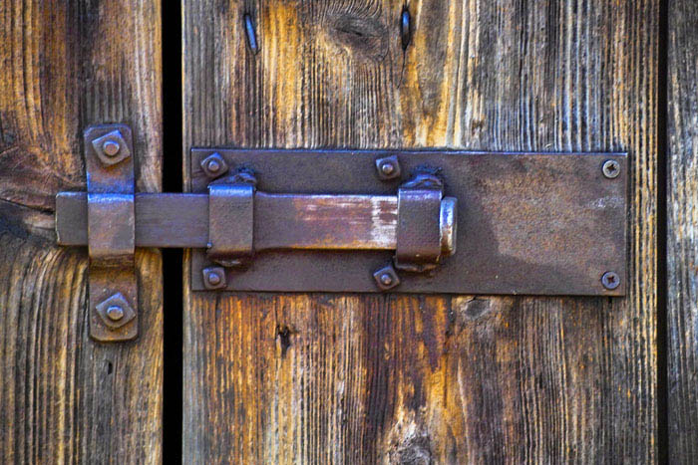
El hombre no se fía de Dios. Vive con la sospecha de que Dios, a fin de cuentas, le quita algo de su vida, de que Dios es un competidor que limita nuestra libertad y que seremos plenamente seres humanos sólo cuando lo habremos dejado de lado; en resumen, que sólo de este modo podemos realizar en plenitud nuestra libertad.

Slide 22
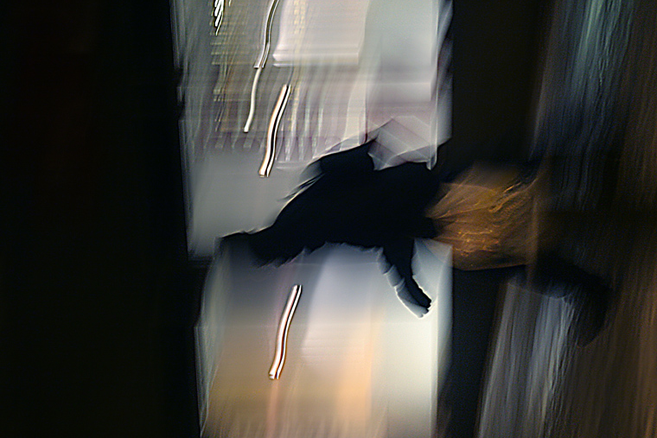
El hombre vive con la sospecha de que el amor de Dios crea una dependencia y que le es necesario dejar esta dependencia para ser plenamente sí mismo. El hombre no quiere recibir de Dios su existencia y la plenitud de su vida.

Slide 23
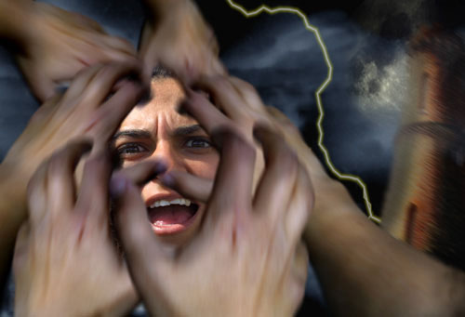
Quiere tomar él mismo del árbol del conocimiento el poder de plasmar el mundo, de hacerse dios elevándose al nivel de Él, y de vencer la muerte y las tinieblas. No quiere tener en cuenta el amor que no le parece fiable; para él cuenta únicamente el conocimiento, en cuanto que le pueda dar el poder. Más que al amor apunta al poder con el cual quiere tener en mano de modo autónomo la propia vida.

Slide 24
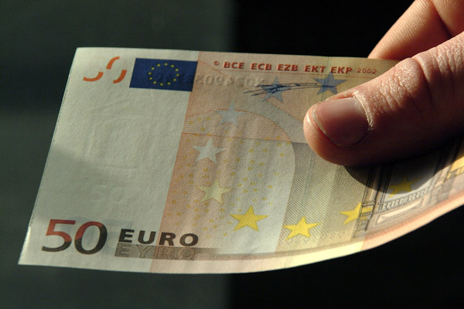
Y al hacer esto, se fía de la mentira más que de la verdad y con esto hunde su vida en el vacío, en la muerte. Amor no es dependencia, sino don que se nos hace. La libertad de un ser humano es la libertad de un ser limitado y, por tanto, es limitada en sí misma.

Slide 25
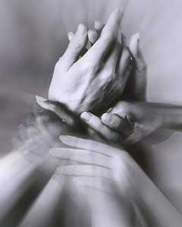
Podemos poseerla solamente como libertad compartida, en la comunión de las libertades: solo si vivimos del modo justo el uno con el otro y el uno para el otro, la libertad podrá desarrollarse.

Slide 26
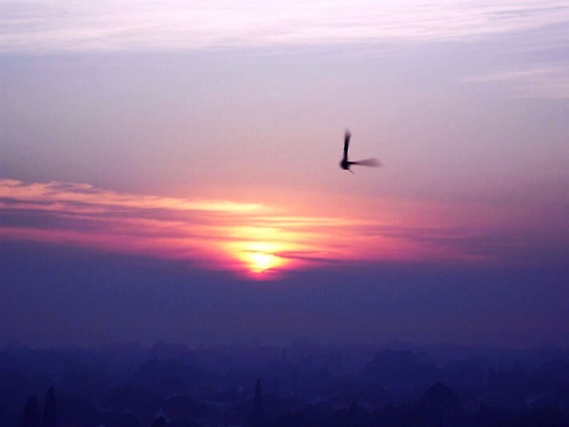
Vivimos en el modo justo si vivimos según la verdad de nuestro ser, es decir, según la voluntad de Dios. Porque la voluntad de Dios no es para el hombre una ley impuesta desde el exterior que lo obliga, sino la medida intrínseca de su naturaleza, una medida que está escrita en él y lo hace imagen de Dios y así, criatura libre.

Slide 27
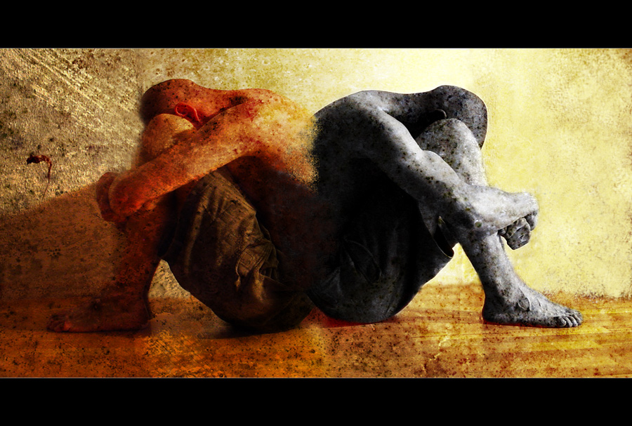
Si vivimos contra el amor y contra la verdad –contra Dios-, entonces nos destruimos unos a otros y destruimos el mundo. Entonces, no encontramos la vida, sino que hacemos el interés de la muerte. Todo esto está contado con imágenes inmortales en la historia de la caída original del hombre en el Paraíso terrestre .

Slide 28
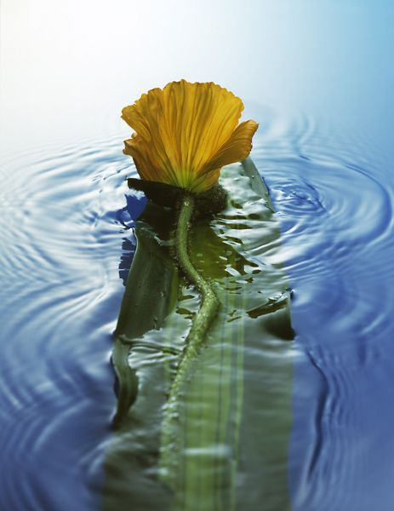
… con esta narración es descrita no sólo la historia de los orígenes, sino la historia de todos los tiempos. Todos llevamos dentro una gota de “veneno” a modo de como se nos ilustra en las imágenes del libro del Génesis.

Slide 29
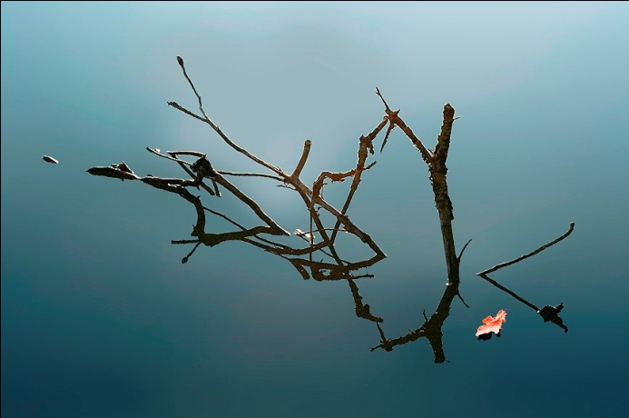
… el mal envenena siempre, no alza al hombre, sino que lo rebaja y lo humilla, no lo hace más grande, puro y rico, sino que lo denigra y lo hace más pequeño. Debemos aprender por el contrario: el hombre que se abandona en las manos de Dios no se convierte en una marioneta de Dios, ni en una persona aburrida que todo lo consiente; no pierde su libertad. Sólo el hombre que se confía totalmente a Dios encuentra la verdadera libertad, la amplitud grande y creativa de la libertad del bien.

Slide 30
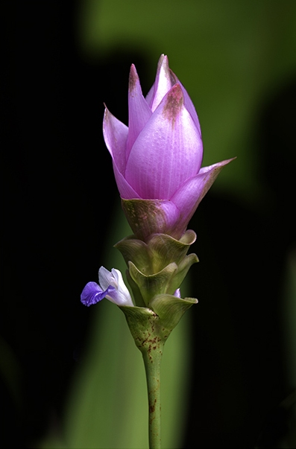
El hombre que se vuelve a Dios no se convierte en pequeño, sino en más grande, porque, gracias a Dios y con Él, se convierte en divino, llega a ser verdaderamente sí mismo.

Slide 31
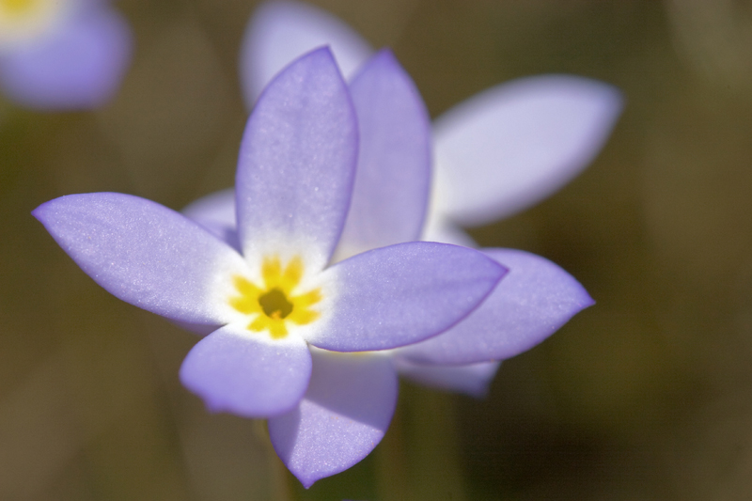
El hombre que se pone en las manos de Dios no se aleja de los otros, retirándose en su salvación privada, al contrario, sólo entonces su corazón se despierta verdaderamente y se convierte en una persona sensible y por esto benévola y abierta.

Slide 32
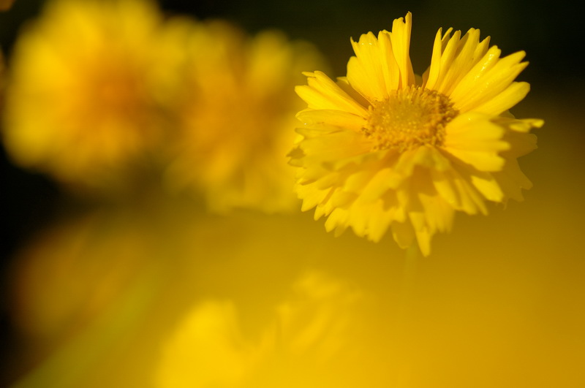
Cuanto más cerca de Dios está el hombre, más cerca está de los otros hombres. Lo vemos en María. El hecho de que ella esté totalmente cerca de Dios es la razón por la que está también tan cercana a los hombres.

Slide 33
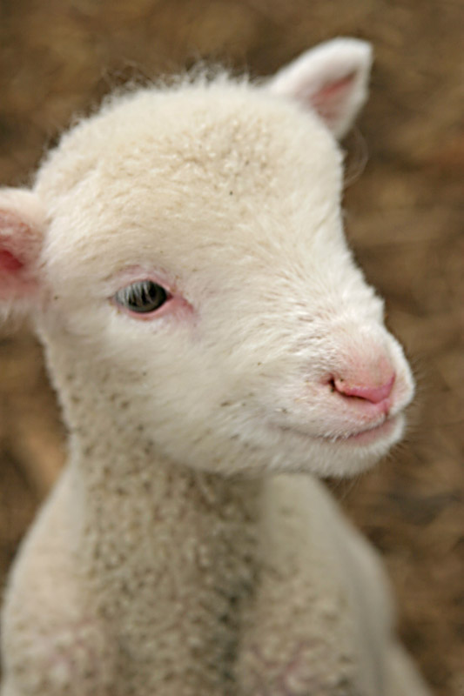
Es en Ella donde Dios imprime su propia imagen, la imagen de Aquel que sigue a la oveja perdida hasta las montañas y entre los espinos y espinas de los pecados de este mundo, dejándose herir por la corona de las espinas de nuestros pecados, para tomar la oveja sobre sus hombros y llevarla a casa.

Slide 34
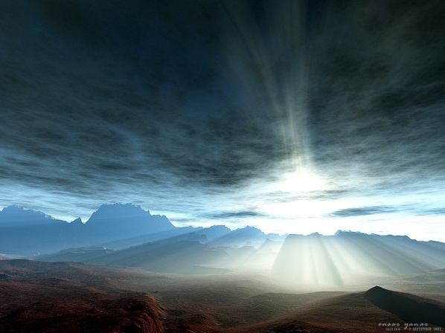
En Ella, la bondad de Dios se ha acercado mucho a nosotros. Y María va delante de nosotros como signo de consolación, de ánimo, de esperanza. Ella se vuelve a nosotros diciendo: “Ten el coraje de arriesgar con Dios! ¡Prueba! ¡No tengas miedo de Él! ¡Ten la valentía de arriesgar con la fe! ¡Ten el coraje de arriesgar con la bondad! ¡Ten la valentía de arriesgar con el corazón puro! Comprométete con Dios, verás que es precisamente con esto como tu vida se hace amplia e ilumindada, no aburrida, sino llena de infinitas sorpresas, porque la bondad infinita de Dios está llena de infinitas sorpresas, porque la bondad infinita de Dios no se agota nunca.

